Slide 1


ANALIZA O ASPIRACIJAMA MATURANATA NA PUTU PRELAZA IZ SREDNJEG U VISOKO OBRAZOVANJE
Milica Kavedžić, AKOKVO
Martin Unger, IHS

Slide 2
Pozadina
Tranzicija na putu iz srednjeg ka visokom obrazovanju – jedan od
najizazovnijih momenata u životu mladih ljudi.
Raznovrsna ponuda studijskih programa, mobilnost, razvoj tehnologije
– faktori koji su uticali da proces donošenja odluke bude još izazovniji.
Maturantima je potreban mnogo kompleksniji vid savjetovanja koji ne
obuhvata samo ponudu studijskih programa.
Notes:
Donošenje odluke o izboru studija za maturante je postalo naročito izazovno usred raznovrsne ponude studijskih programa, Bolonjskog procesa, slobode kretanja i veće mogućnosti za mobilnost, kao i usled ubrzanog razvoja tehnologije.
Maturantima je potreban mnogo kompleksniji vid savjetovanja koji ne obuhvata samo ponudu studijskih programa, već i informacije poput troškova života, mogućnosti za dobijanje doma i sl.

Slide 3
Uloga AKOKVO
AKOKVO kao medijator – nalazi iz Analize će poslužiti kako donosiocima
odluka, tako i svim ostalim zainteresovanim stranama da nastave istraživanje.
Notes:
Otkud AKOKVO u cijeloj priči?
Namjera je bila da se AKOKVO postavi kao medijator u sistemu i to na način što će nalazi i podaci iz Analize poslužiti kako donosiocima odluka, tako i svim ostalim zainteresovanim stranama da nastave istraživanje.

Slide 4
Cilj istraživanja
Zakonom o visokom obrazovanju, član 13a, predviđeno je da AKOKVO
predlaže mjere koje za cilj imaju unapređenje kvaliteta visokog obrazovanja.
Glavni cilj istraživanja o aspiracijama maturanata je analiza tranzicije na
putu prelaza iz srednjeg u visoko obrazovanje, motivi maturanata, želje,
planovi, kao i utvrđivanje stepena njihove informisanosti i identifikovanje
alatki koje bi im bile od koristi za donošenje odluka.
Notes:
Samim Zakonom o visokom obrazovanju definisana je nadležnost AKOKVO da predlaže mjere koje za cilj imaju unaprjeđenje kvaliteta visokog obrazovanja. U vezi sa tim, pošli smo od pretpostavke da ukoliko maturanti budu donosili što adekvatnije odluke o izboru studija, samim tim doprinijeće se unaprjeđenju kvaliteta visokog obrazovanja.
Glavni cilj istraživanja je analiza tranzicije na putu prelaza iz srednjeg u visoko obrazovanje, motivi maturanata, želje, planovi, kao i utvrđivanje stepena njihove informisanosti i identifikovanje alatki koje bi im bile od koristi za donošenje odluka.

Slide 5
Razvoj ideje
Upitnik distribuiran maturantima: april 2024. godine.
Kategorije Upitnika:
predispozicije učenika i socio-ekonomski aspekt;
planovi i uvjerenja;
razlozi za nastavak obrazovanja;
karakteristike ustanova visokog obrazovanja;
izvori informisanja i načini za donošenje odluke.
Pribavljena pozitivna mišljenja Ministarstva prosvjete, nauke i inovacija,
JU Centra za stručno obrazovanje i Zavoda za školstvo.
Notes:
Prije samog definisanja koncepta istraživanja, višemjesečni rad smo posvetili identifikaciji i analizi srodnih istraživanja, kako u regionu, tako i šire. Konkretno, analizirali smo preko 20 analiza koje se bave tematikom u vezi sa donošenjem odluka maturanata na putu prelaza iz srednjeg u visoko obrazovanje.
Na osnovu ove aktivnosti nastao je koncept Upitnika, koji je u aprilu 2024. godine distribuiran svim maturantima u Crnoj Gori. Upitnik se sastojao od sljedećih kategorija:
Upitnik je izrađen u onlajn formi koja se sastoji od pitanja zatvorenog tipa, među kojima su i pitanja u obliku skale koja imaju mogućnost određivanja intenziteta stava, procjene ili učestalosti ponašanja, kao i pitanja otvorenog tipa, na koja ispitanik mora sam pronaći i oblikovati traženi odgovor.

Slide 6
Popunjenost Upitnika
Vremenski okvir za popunjavanje Upitnika obuhvatio je period između
05. aprila i 09. maja 2024. godine. Upitnik je dostavljen svim učenicima završnih razreda srednjih škola u Crnoj Gori, uz posredovanje njihovog rukovodstva.
Zahvaljujući sjajnoj saradnji sa predstavnicima srednjih škola Upitnik je popunilo 35% (1 780) svih maturanata u Crnoj Gori, što predstavlja zadovoljavajuće visok stepen popunjenosti.
U istraživanju je učestvovalo 45 srednjih škola iz 23 opštine.
Notes:
Kako bi pomenute podatke analizirala na što kvalitetniji način, AKOKVO je u ovaj proces uključila međunarodnog eksperta Martina Ungera, načelnika istraživačke grupe iz oblasti istraživanja u obrazovanju sa Instituta za napredne studije (IHS) iz Beča, Austrija. Institut za napredne studije ima dugogodišnju tradiciju i iskustvo kada je u pitanju izrada sličnih istraživanja (više od 20 godina na evropskom nivou). Za kompleksniju obradu podataka, korišten je statistički program SPSS.

Slide 7
Ponderisanje podataka
Upoređujući podatke o maturantima, dostupne na zvaničnim stranicama MONSTAT-a i Ministarstva sa podacima prikupljenim kroz Upitnik, identifikovali smo grupe koje su bile slabije zastupljene.
Takođe smo uočili da su najveće razlike između ove dvije kategorije identifikovane s aspekta pola i regiona.
Dogovoreno je da se u cilju adekvatnijeg prilagođavanja pristiglih podataka cjelokupnoj populaciji koristi metodologija „weighting“ što znači da je svaki podatak ponderisan odgovarajućim procentom koji je adekvatan njegovom udjelu u cijeloj populaciji.
Nakon ovog prilagođavanja, podaci su reprezentativni na nivou cijele populacije.
Notes:
Procenat odgovora na pitanja je bio mnogo veći kada su u pitanju pripadnice ženskog pola, iako je razlika u polu na nivou cjelokupne populacije minimalna (4% u korist pripadnica ženskog pola).
Kada su u pitanju regioni, iako je Crna Gora obično podijeljena na tri regiona: centralni, sjeverni i južni, za potrebe ove Analize, primijenili smo malo drugačiju podjelu i to na način što je Podgorica izdvojena iz centralnog regiona. Razlog za to je činjenica da maturanti iz Podgorice čine gotovo trećinu svih maturanata u Crnoj Gori. Podgorica je imala najniži stepen popunjenosti među svim gradovima (15%).

Slide 8
Pregled opštih podataka o maturantima

Slide 9
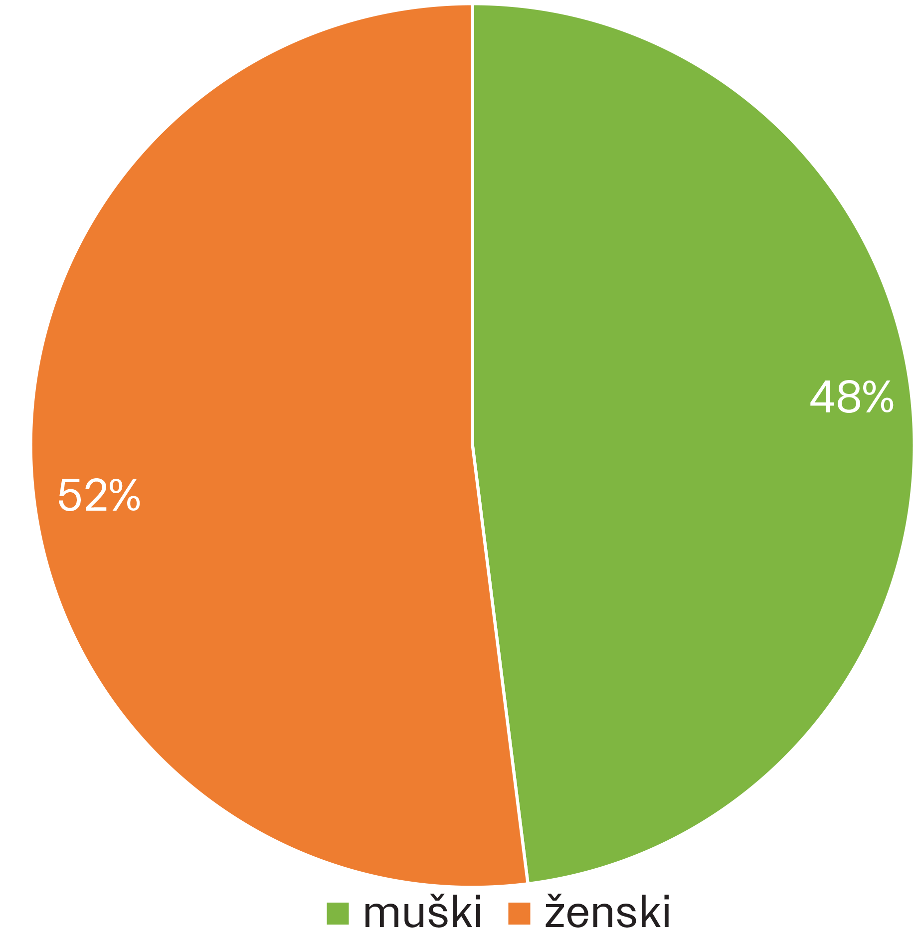
Podjela maturanata u Crnoj Gori prema polu, u školskoj 2023/24.
Notes:
Procenat pripadnika muškog i ženskog pola kod maturanata je gotovo ujednačen, sa razlikom od 4 procentna poena u korist pripadnica ženskog pola.

Slide 10
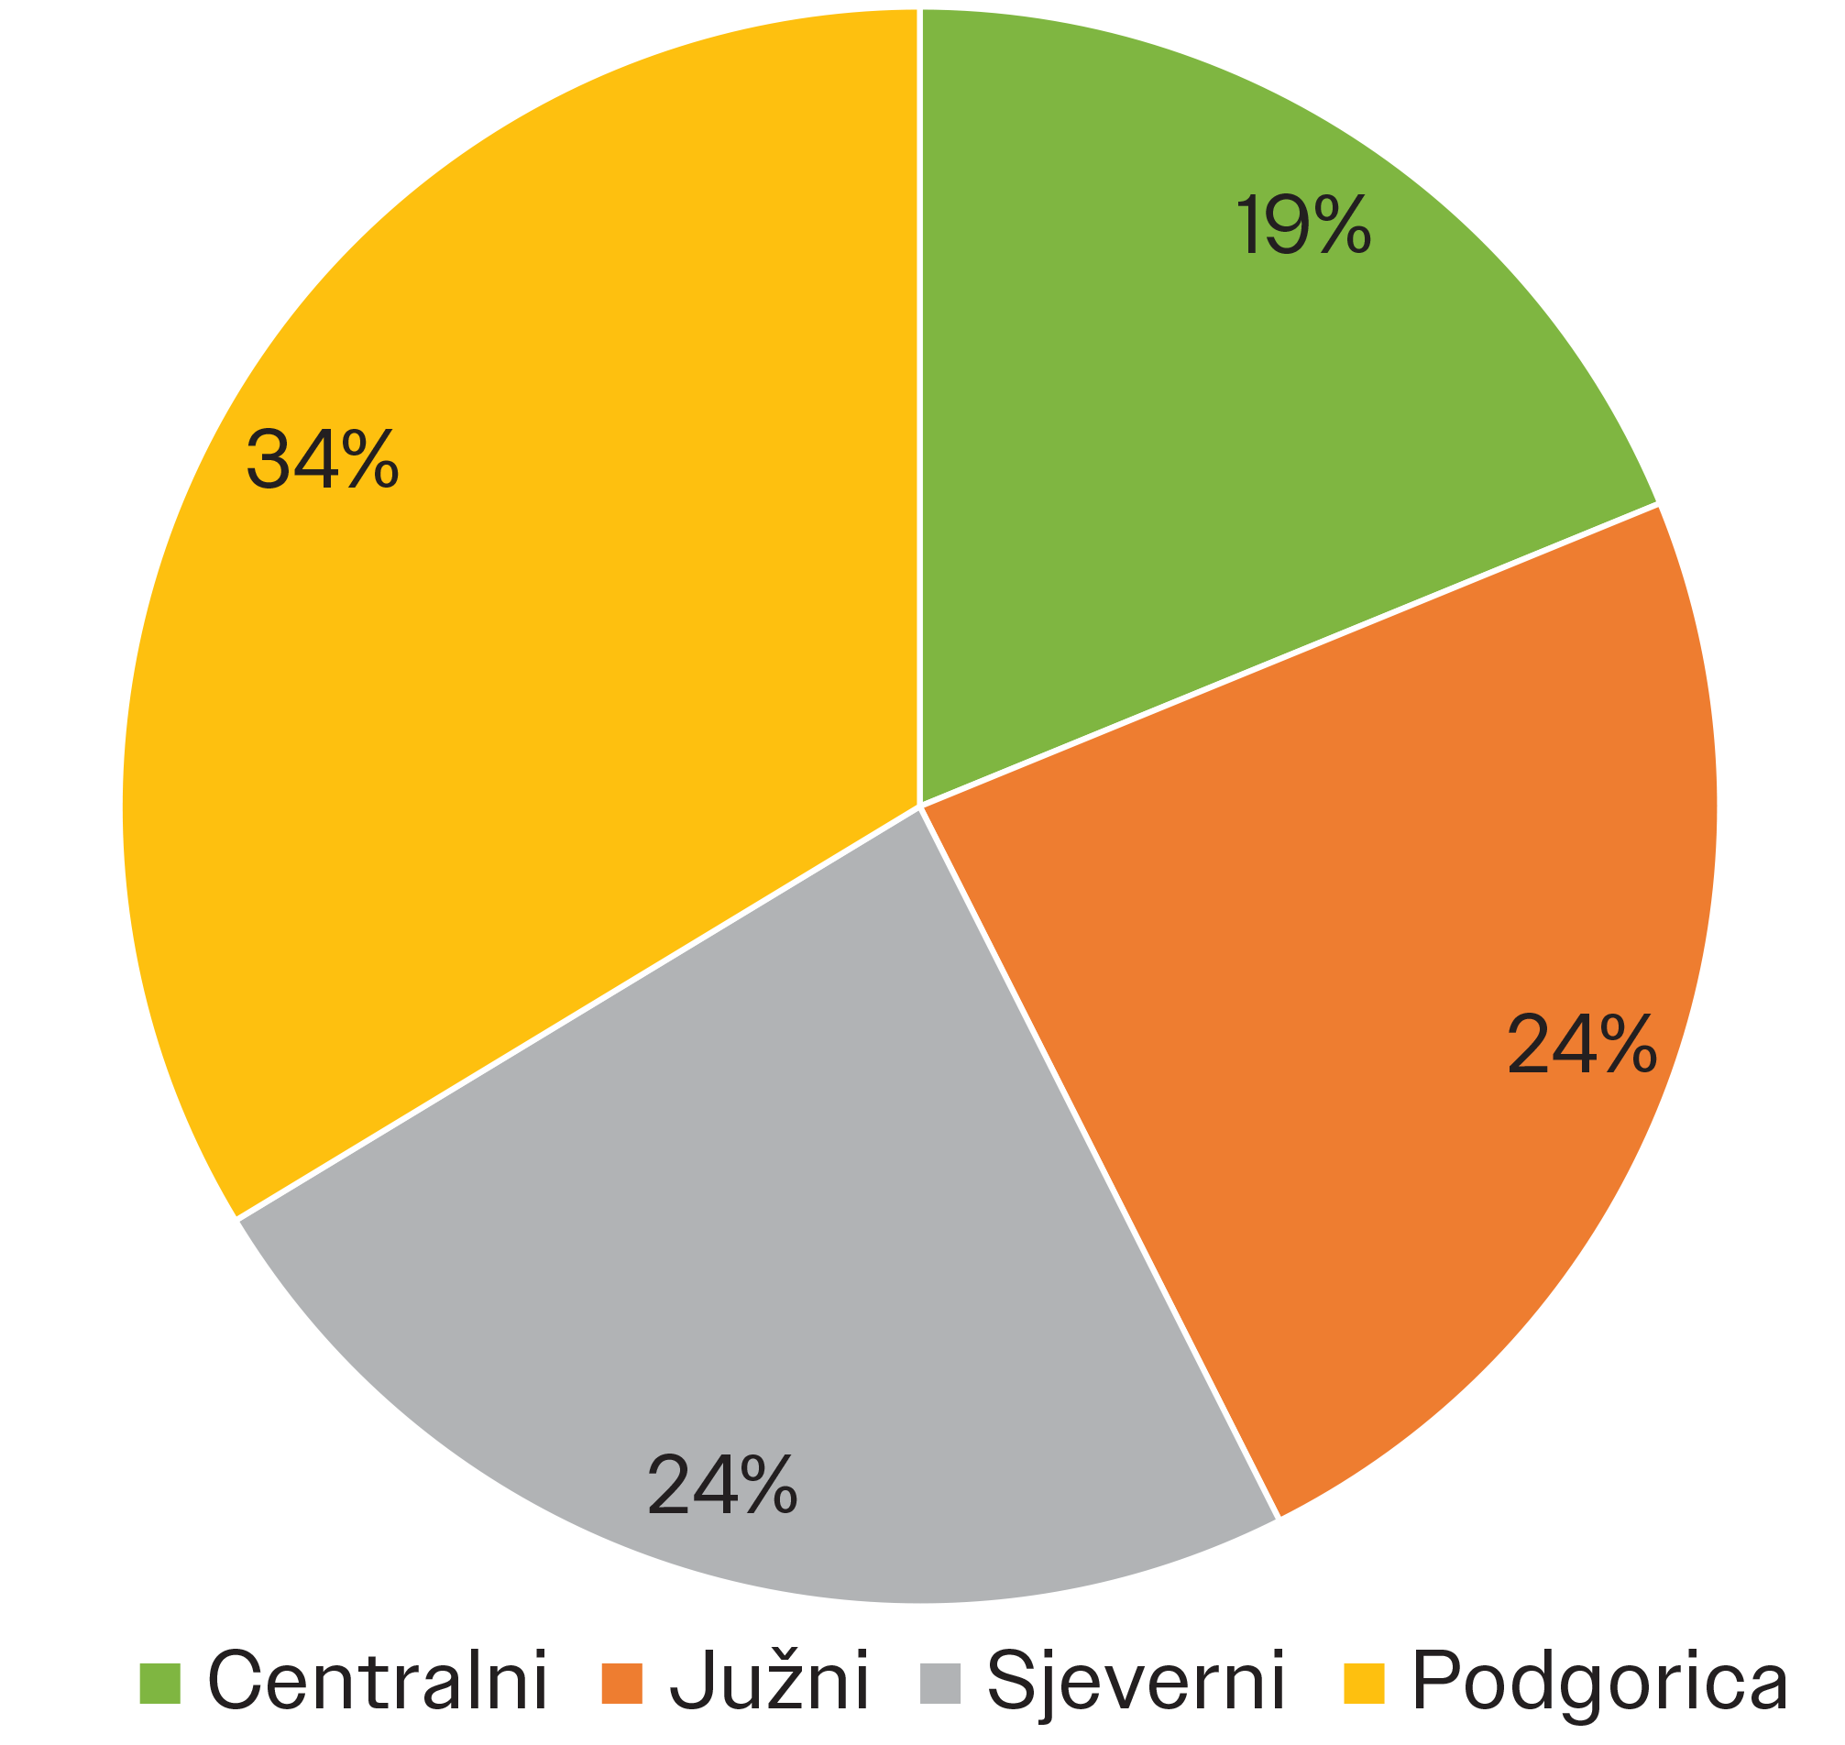
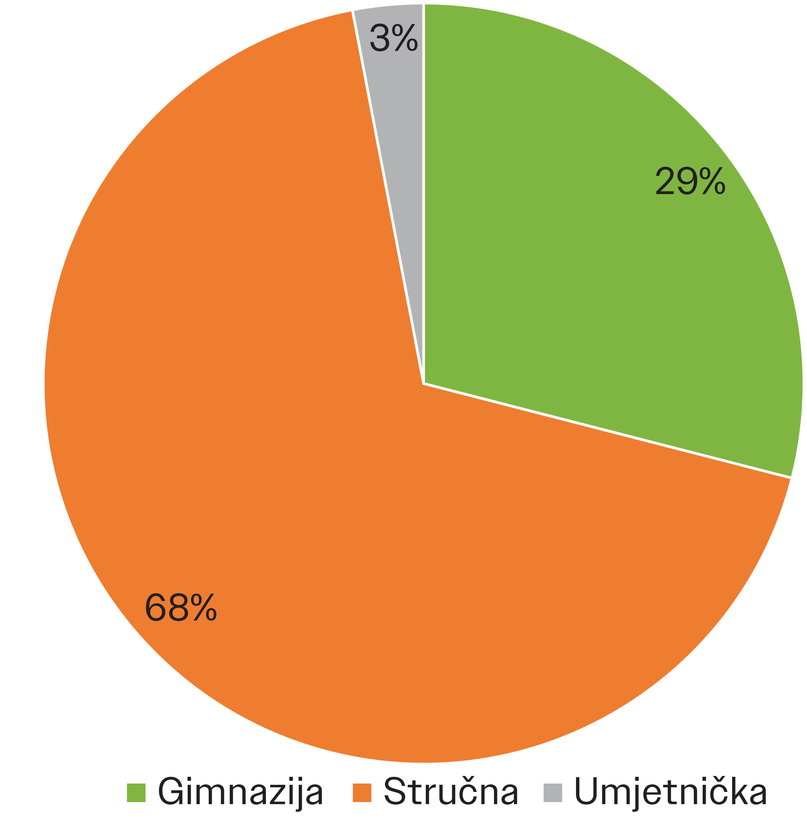
Udio maturanta prema regionu i vrsti škole
Notes:
U Podgorici (Glavnom gradu) nalazi se najveći broj srednjih škola i trećina maturanata dolazi iz ovog grada. Po četvrtina od ukupnog broja maturanata dolazi iz južnog i sjevernog regiona, dok je procenat maturanata najmanji u centralnom regionu.
Najveći broj maturanta dolazi iz srednjih stručnih škola 68%, zatim iz gimnazija (29%) i umjetničkih (3%).

Slide 11
Obrazovanje roditelja i prihodi domaćinstva
Obrazovanje roditelja u 2024.godini
nijedan roditelj nema VO | 42%
jedan roditelj ima VO | 30%
oba roditelja imaju VO | 28%
Prihod domaćinstva u 2024.godini
0 – 500€ | 14%
500 – 1.500€ | 52%
1.500 – 3.000€ | 21%
> 3.000€ | 13%

Slide 12
Analiza kvantitativnih i kvalitativnih rezultata Upitnika

Slide 13
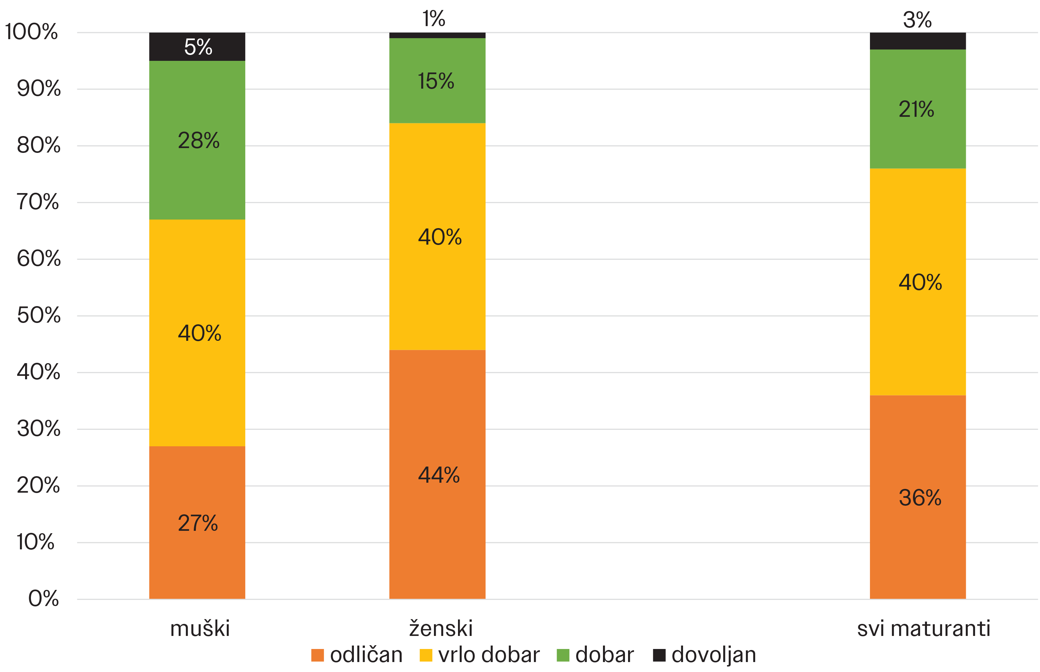
Distribucija uspjeha maturanata prema polu
Notes:
Treća kolona...
Uočavamo da je 27% pripadnika muškog pola i 44% pripadnica ženskog pola sa odličnim uspjehom. Nasuprot tome, 5% pripadnika muškog pola i samo 1% pripadnica ženskog pola ima dovoljan uspjeh. Analizirajući procentualnu zastupljenost uspjeha među pripadnicama ženskog pola uočavamo da je među svim maturantkinjama u Crnoj Gori 44% odličnih, 40% vrlo dobrih, 15% dobrih i 1% dovoljnih.

Slide 14
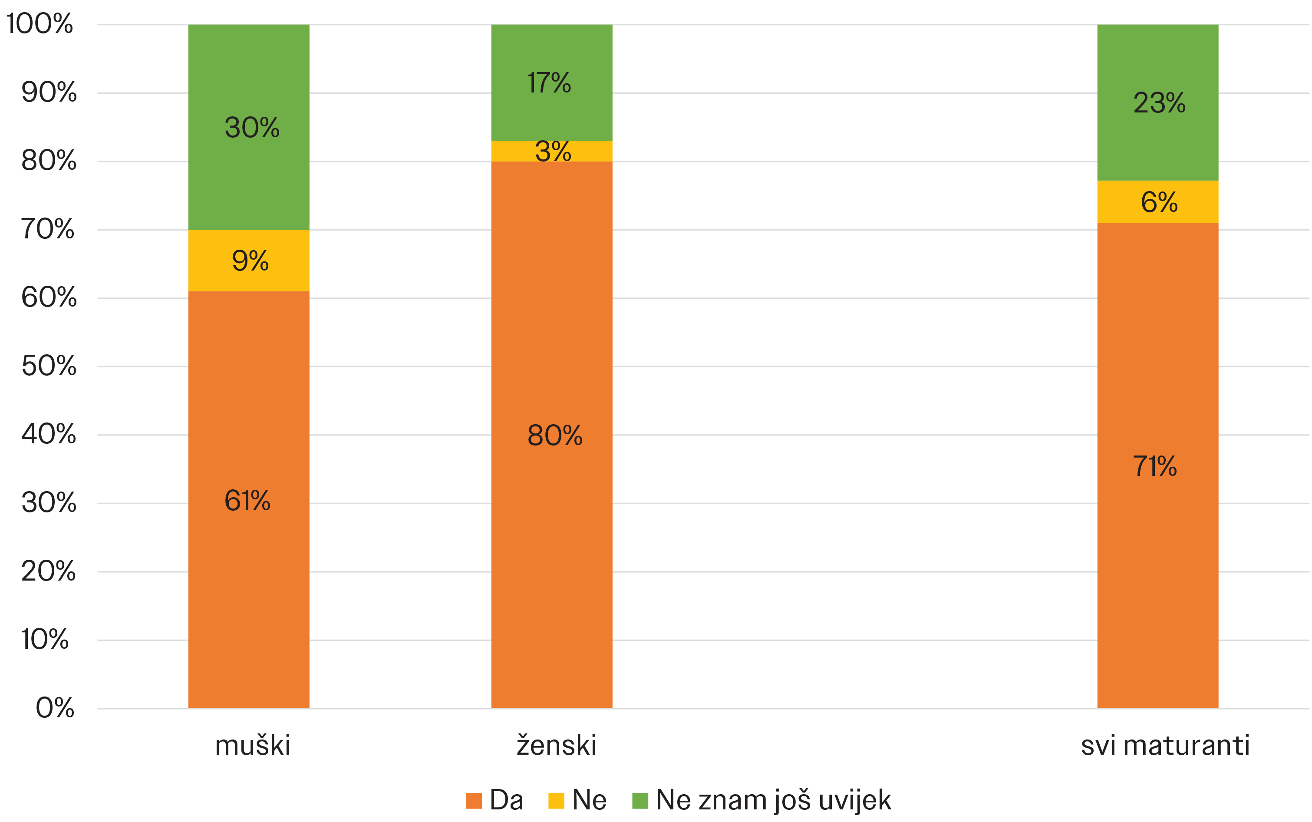
Odnos ambicije i pola maturanata
Notes:
Ambicija (treći dijagram): Najveći procenat maturanata, njih 71%, planira da nastavi sa daljim školovanjem, svega 6% njih je navelo da nema pomenute planove, dok njih 23% još uvijek nije donijelo odluku.
Ukoliko posmatramo pripadnice ženskog pola (Dijagram br. 11) njih 80% ima namjeru da nastavi sa daljim školovanjem, dok 61% pripadnika muškog pola ima istu tu namjeru.
Posmatrajući sve ispitanike muškog pola, njih 30% je neodlučno po pitanju nastavka obrazovanja. Sa druge strane, kod ispitanica ženskog pola je taj procenat mnogo manji i iznosi 17%. Ali moramo uzeti u obzir činjenicu da ukoliko veliki broj neodlučnih pripadnika muškog pola ipak odluči da studira, njihov udio može dostići udio nivo ambicije koju imaju pripadnice ženskog pola. Zanimljiv je podatak da je dvostruko više pripadnika muškog pola neodlučno, za razliku od pripadnica ženskog pola. Ovdje se stvara prostor da se u nekom narednom istraživanju detaljnije analizira ova tematika.

Slide 15
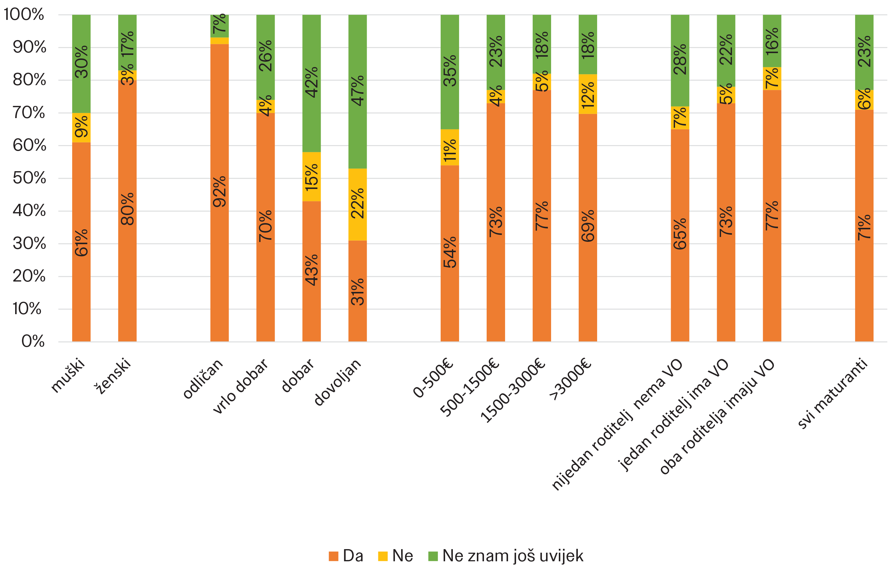
Veza između ambicija i ključnih varijabli
Notes:
Naime, naročito se ističe uticaj uspjeha maturanata na ambiciju. Odlični maturanti u čak 92% slučajeva imaju ambiciju da nastave dalje školovanje, za razliku od dovoljnih, koji u svega 31% iskazuju pomenutu ambiciju. Uočavamo logičan trend da što je bolji uspjeh to je i veći procenat maturanata koji planiraju da nastave školovanje. Sa druge strane, maturanti čiji je uspjeh tokom srednje škole bio dobar ili dovoljan u većoj mjeri nisu odlučni ili su se opredijelili da ne nastave sa daljim školovanjem.
Primjećujemo zanimljivu situaciju kod maturanata koji dolaze iz porodica sa izrazito visokim primanjima, kod kojih ne uočavamo trend rasta ambicije. Kada su u pitanju maturanti koji dolaze iz porodica sa prosječnim prihodima (dvije kategorije sa primanjima 500 - 1 500€ i 1 500 - 3 000€) uočavamo da ne postoji snažna korelacija između prihoda i njihovog uticaja na ambiciju. Uticaj nivoa prihoda na ambiciju je primijećen samo kod grupe maturanata koji dolaze iz porodica sa najnižim primanjima kod kojih je ambicija u nivou od 54%, što je 17 procentnih poena niže u odnosu na prosjek.
Kada je u pitanju veza između nivoa obrazovanja roditelja i ambicija, uočavamo da su ove dvije varijable u međusobnoj korelaciji: što je veći stepen obrazovanja roditelja, to je veća amibicija za nastavak školovanja, kako uočavamo na Dijagramu br. 12. Iznenađujuća činjenica je da je nedostatak ambicije sličan za sve tri grupe obrazovanja roditelja maturanata. Maturanti koji dolaze iz porodica u kojima nijedan roditelj nema visoko obrazovanje imaju prilično visoku ambiciju za nastavak školovanja i ona se ne razlikuje mnogo od ambicije maturanata koji dolaze iz porodica u kom oba, odnosno jedan roditelj ima visoko obrazovanje. Maturanti, koji dolaze iz porodica u kojima nijedan roditelj nema visoko obrazovanje, su više neodlučni od ostalih (28%), dok je procenat neodlučnih maturanata najniži među ove tri grupe, kod onih maturanata čija oba roditelja imaju visoko obrazovanje (16%). Svakako, neodlučni maturanti i dalje mogu odlučiti da nastave školovanje uz pomoć adekvatnih informacija i savjetovanja, te stoga obrazovanje roditelja u konačnom nema uticaj na odluku maturanata po pitanju nastavka obrazovanja.

Slide 16
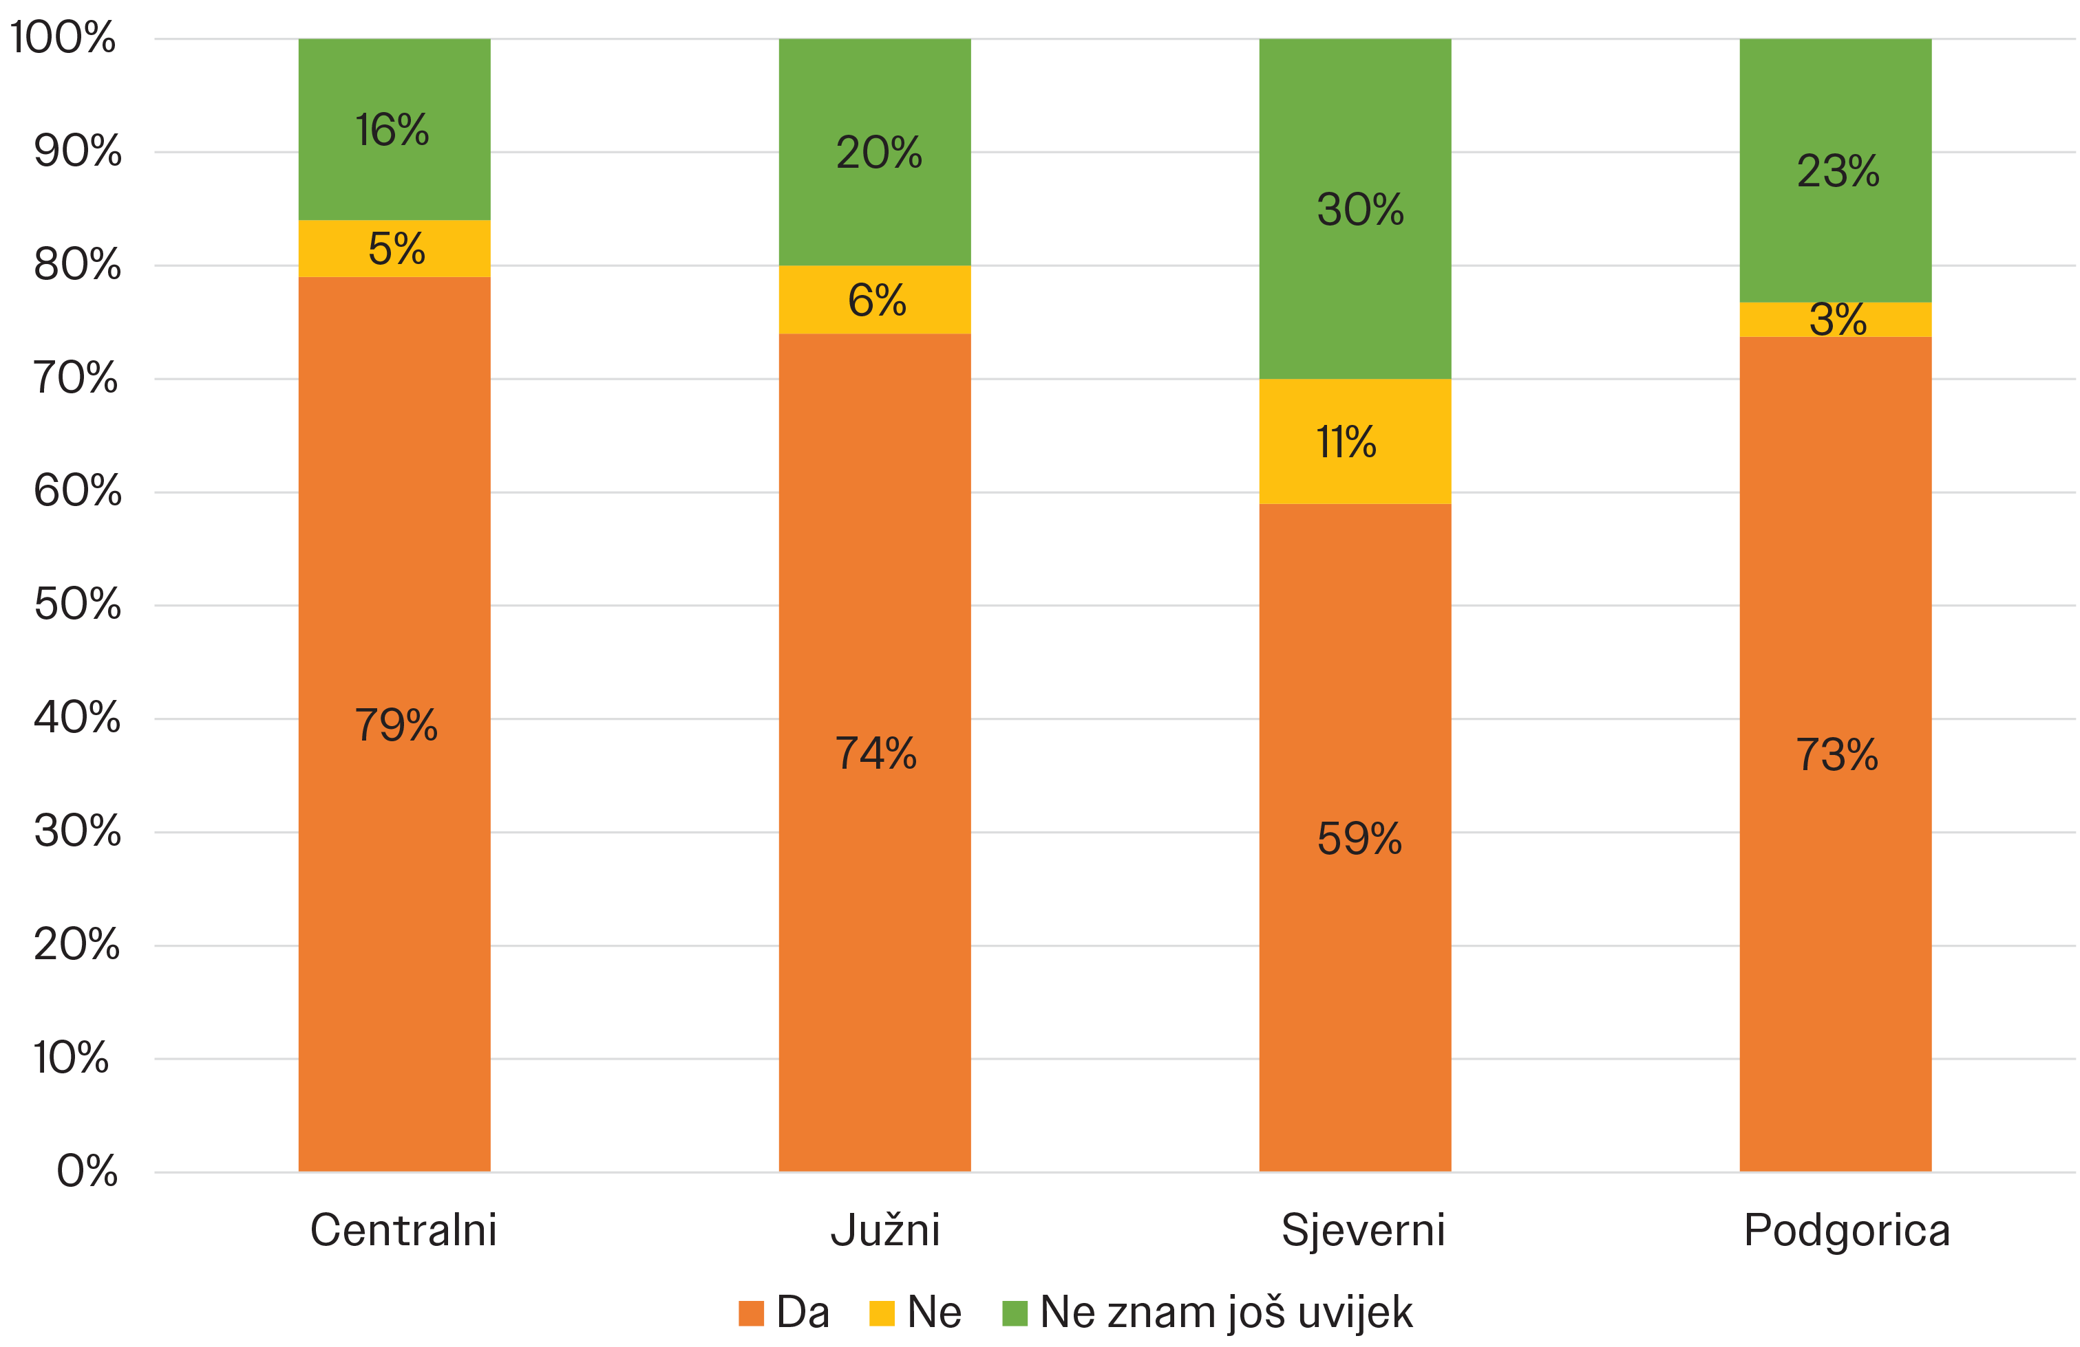
Odnos ambicija i regiona iz kojih dolaze maturanti
Notes:
Uočavamo da se četiri analizirana regiona gotovo ne razlikuju po pitanju ambicije, pri čemu samo sjeverni region pokazuje niži procenat maturanata koji planiraju da nastave sa školovanjem (59%). Takođe, u sjevernom regionu je i najveći udio neopredjeljenih maturanata.

Slide 17
Plans and beliefs

Slide 18
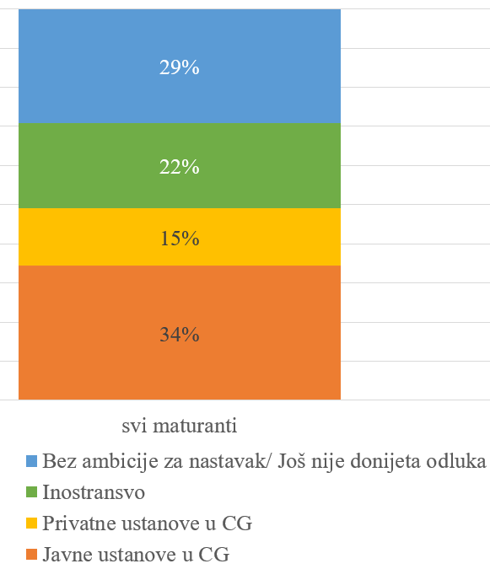
Study plans
6% Ne
23% Ne znam još uvijek
71%
plan to study
Of which 70% in MG
Of which 70% at public Univ.
49%
71% * 70% * 70% = 34% (zaokruženo)

Slide 19
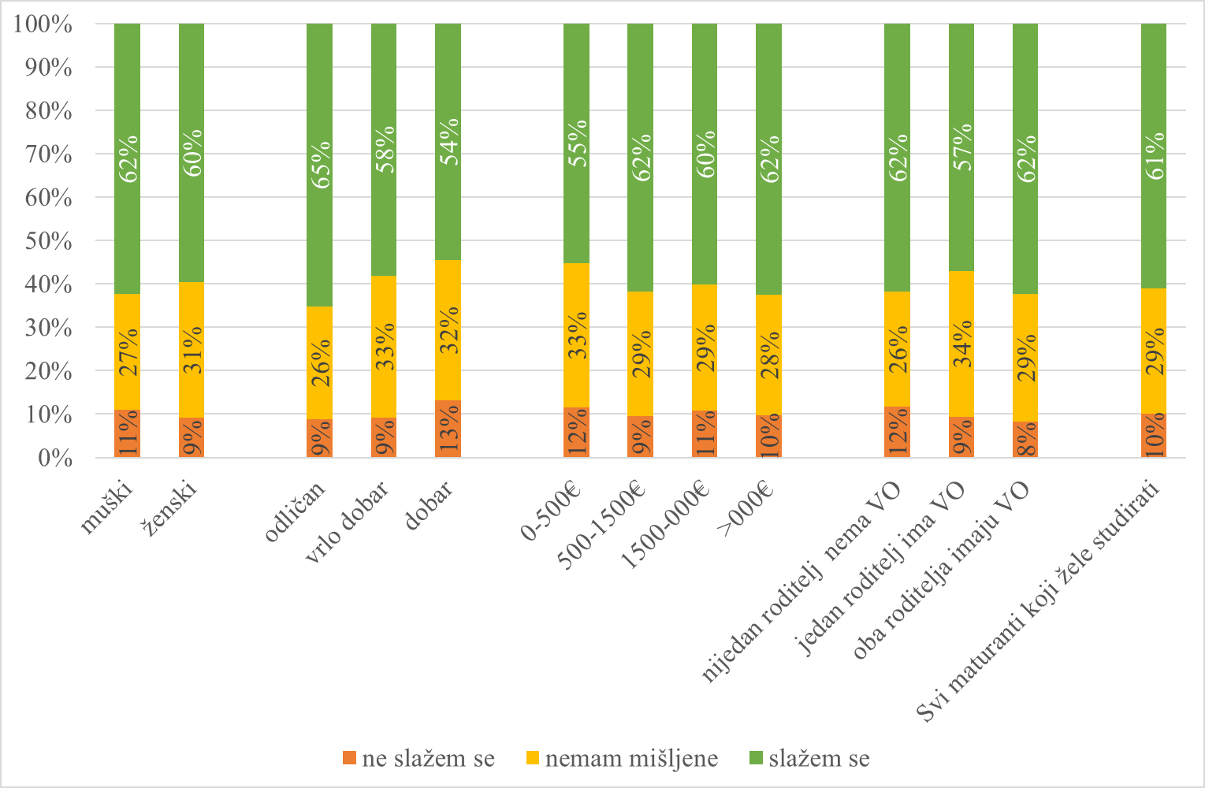
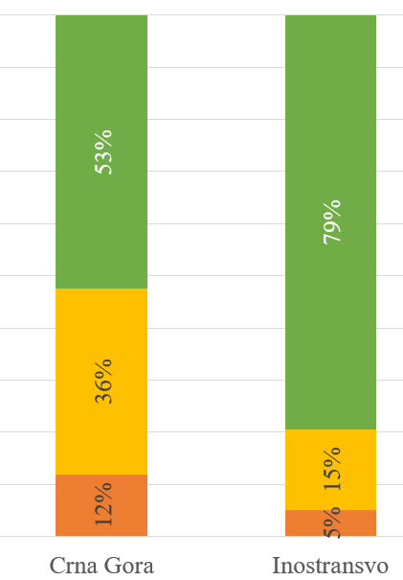
Is knowledge of a higher quality acquired at foreign universities? (Only those with study ambitions)
Where do you plan
to study?

Slide 20
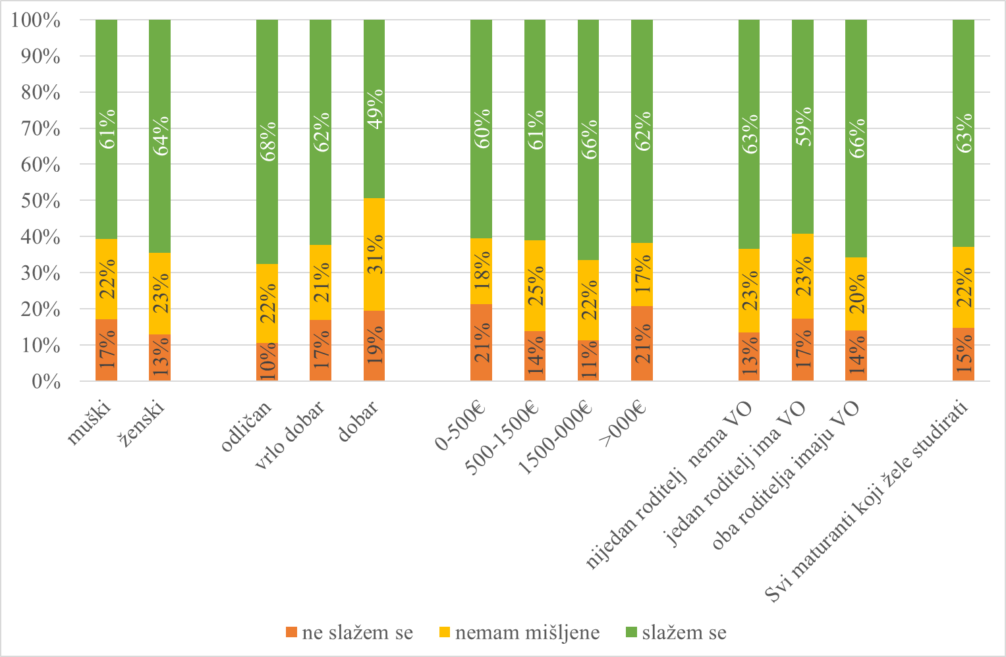
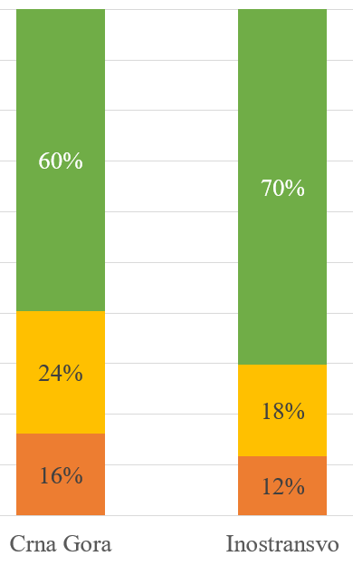
Are job opportunities greater with a foreign HE degree? (Only those with study ambitions)
Where do you plan
to study?

Slide 21
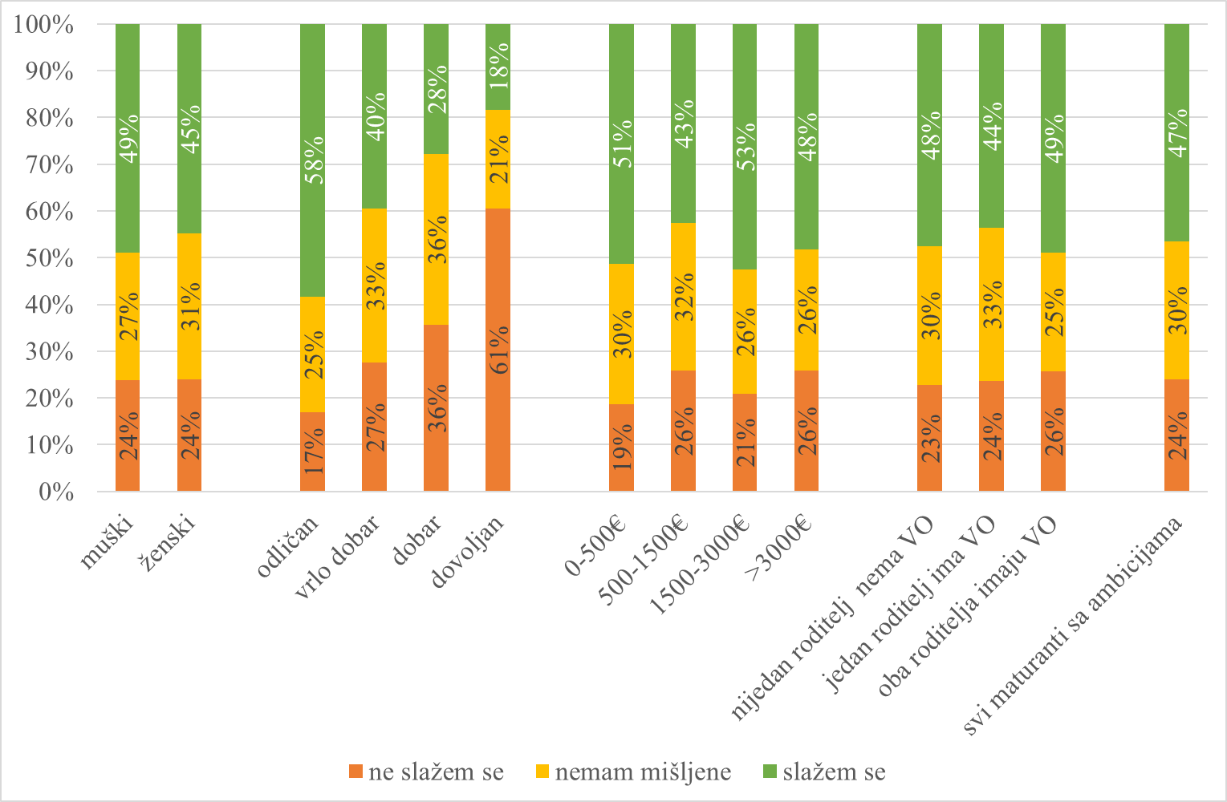
Better quality at public universities?
(Only those with study ambitions)
There is an even steeper relationship between school performance and ‘Higher quality education is obtained at a public institution’.
Only 22% agree with ‘it is easier to find a job with a private diploma’ (see report).

Slide 22
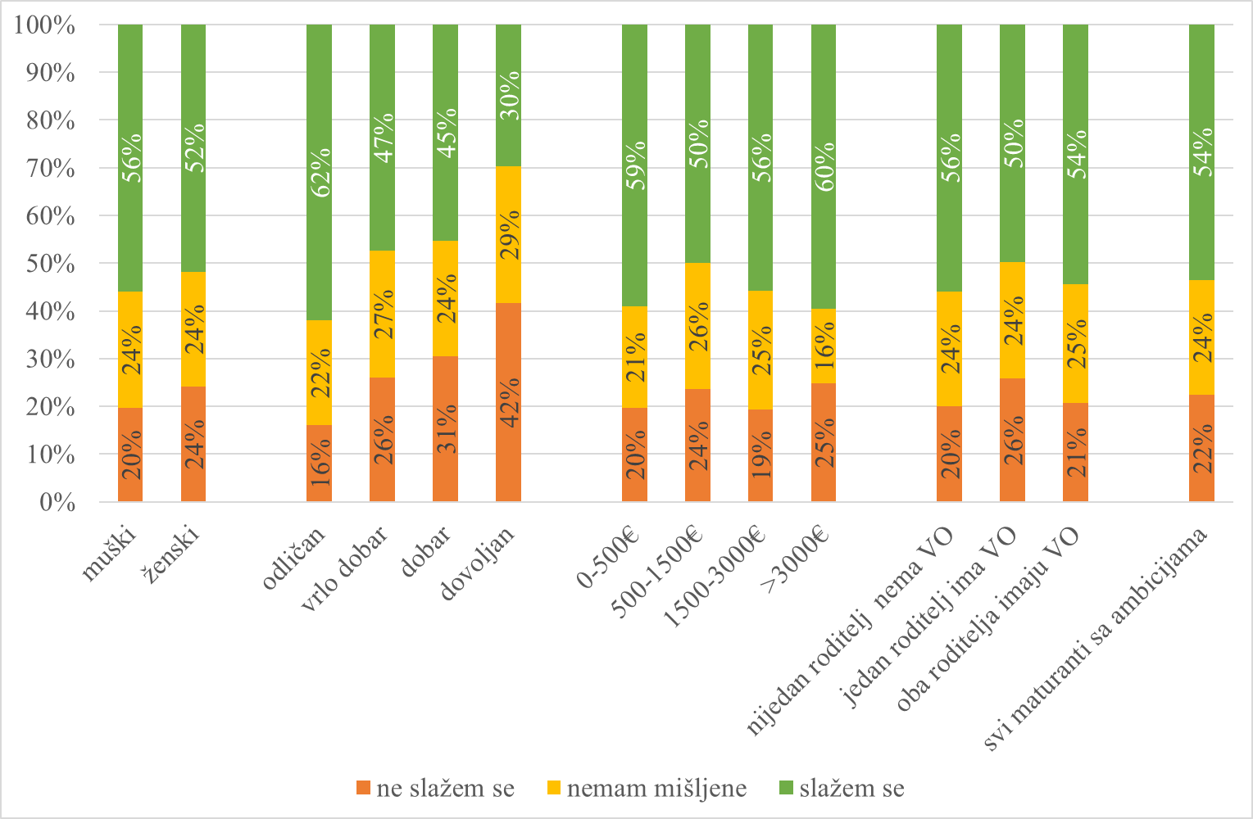
Is it easier to obtain a degree at a private university? (Only those with study ambitions)

Slide 23
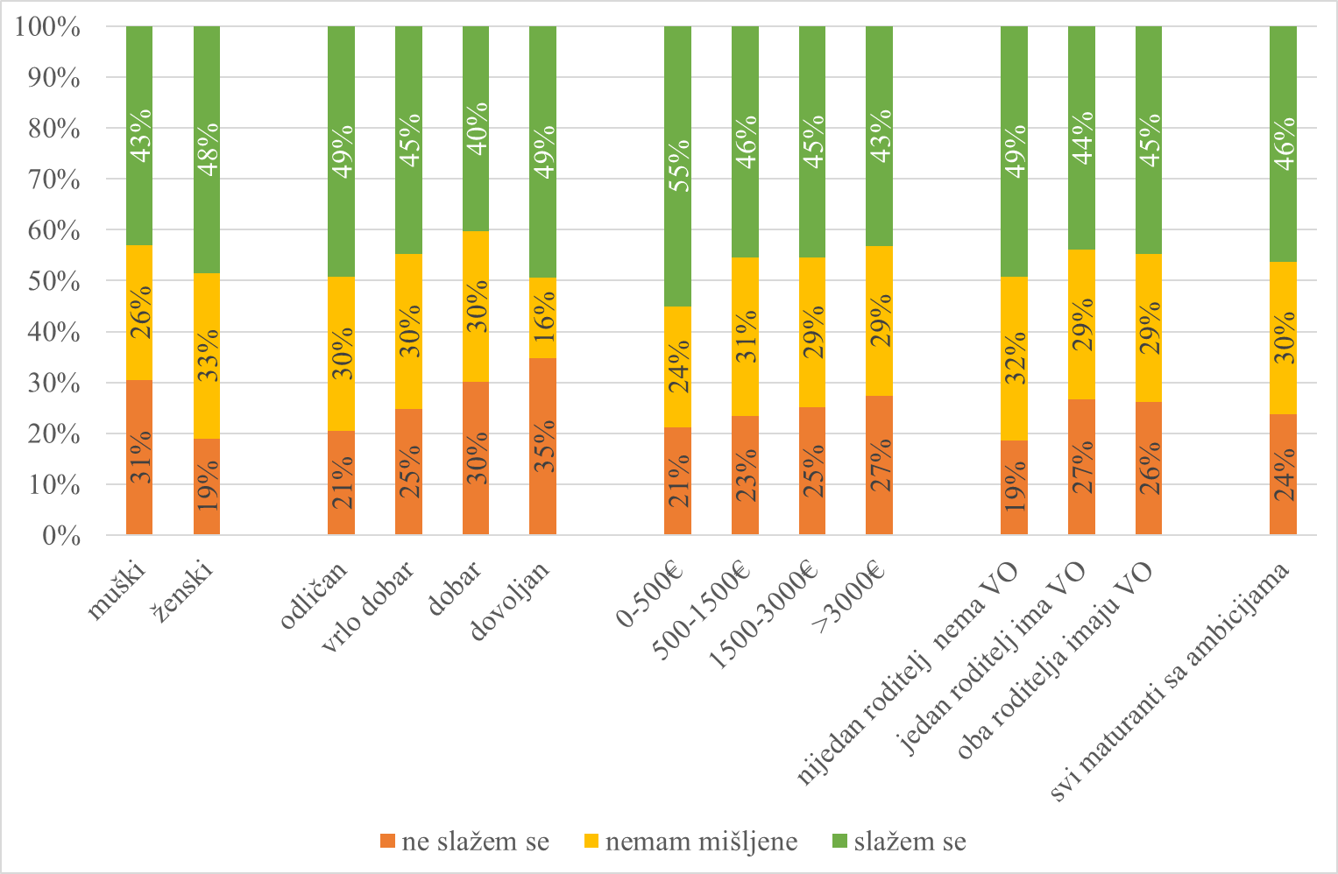
You can only find a job with personal connections, regardless of whether you have a public or private degree
(Only those with study ambitions)

Slide 24
Reasons for or against studying at HE

Slide 25
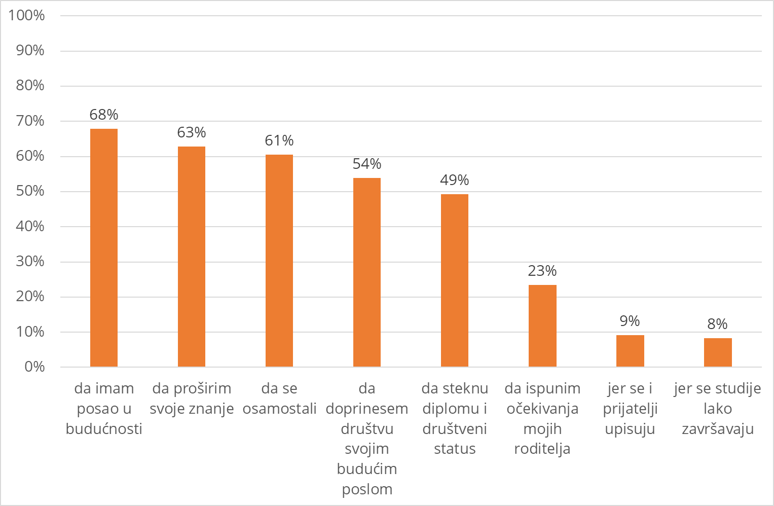
Why studying? (Only those with study ambitions)

Slide 26
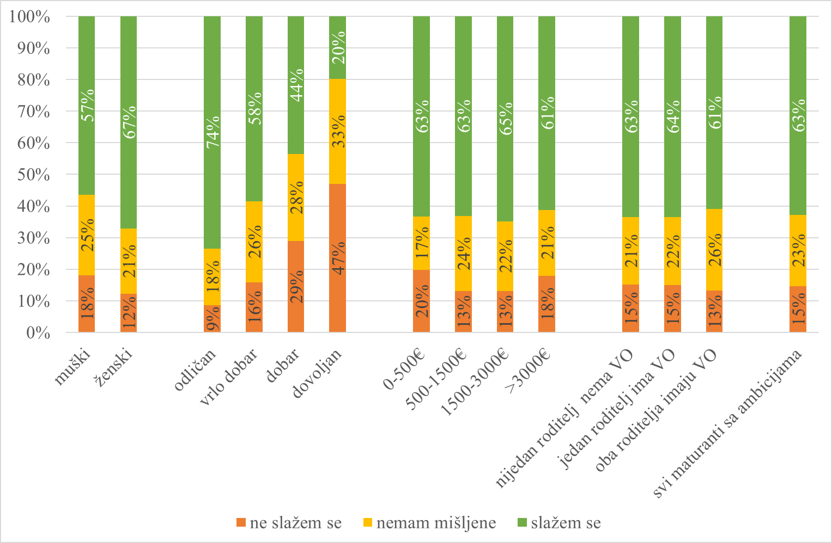

Studying to expand knowledge (Only those with study ambitions)
The steepest relationship in the entire survey:
the better the performance at school, the more likely school leavers want to study to expand their knowledge.
Excellent pupils are much more likely to plan to study science or medicine.
Expansion of knowledge is not related to the parents’ level of education.

Slide 27
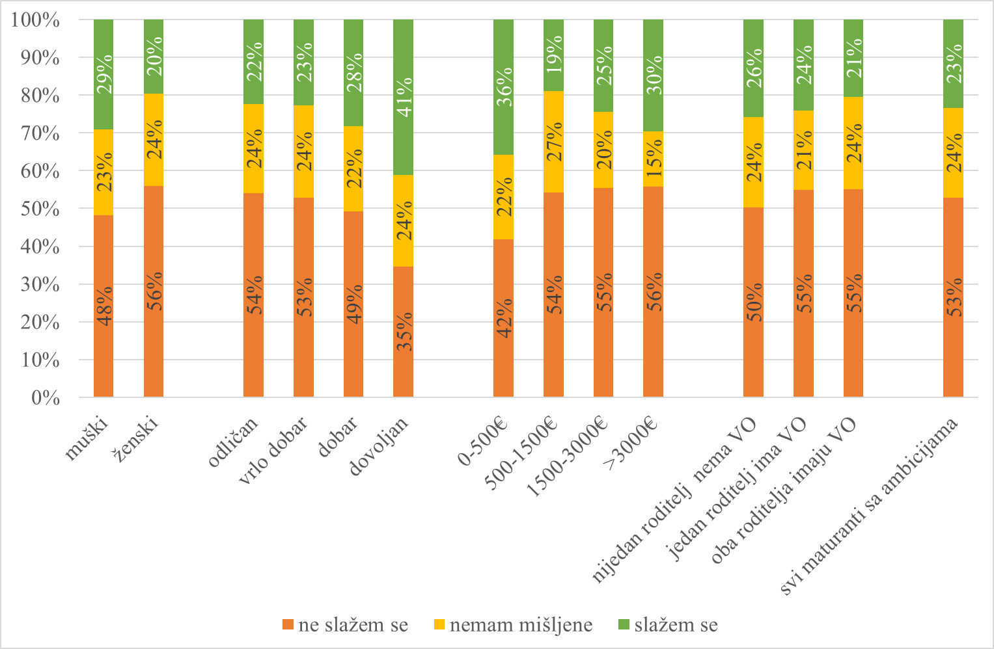
I will study to meet my parents' expectations
(Only those with study ambitions)
23% study (also) to fulfil their parents' expectations. That is quite a high figure.
But there are no groups that explicitly stand out here. Slightly more men state this, slightly more pupils with only adequate performance and slightly more from richer but also poorer families. And the parents' level of education has practically no influence.
The homogeneous pattern is the second surprising result here.

Slide 28
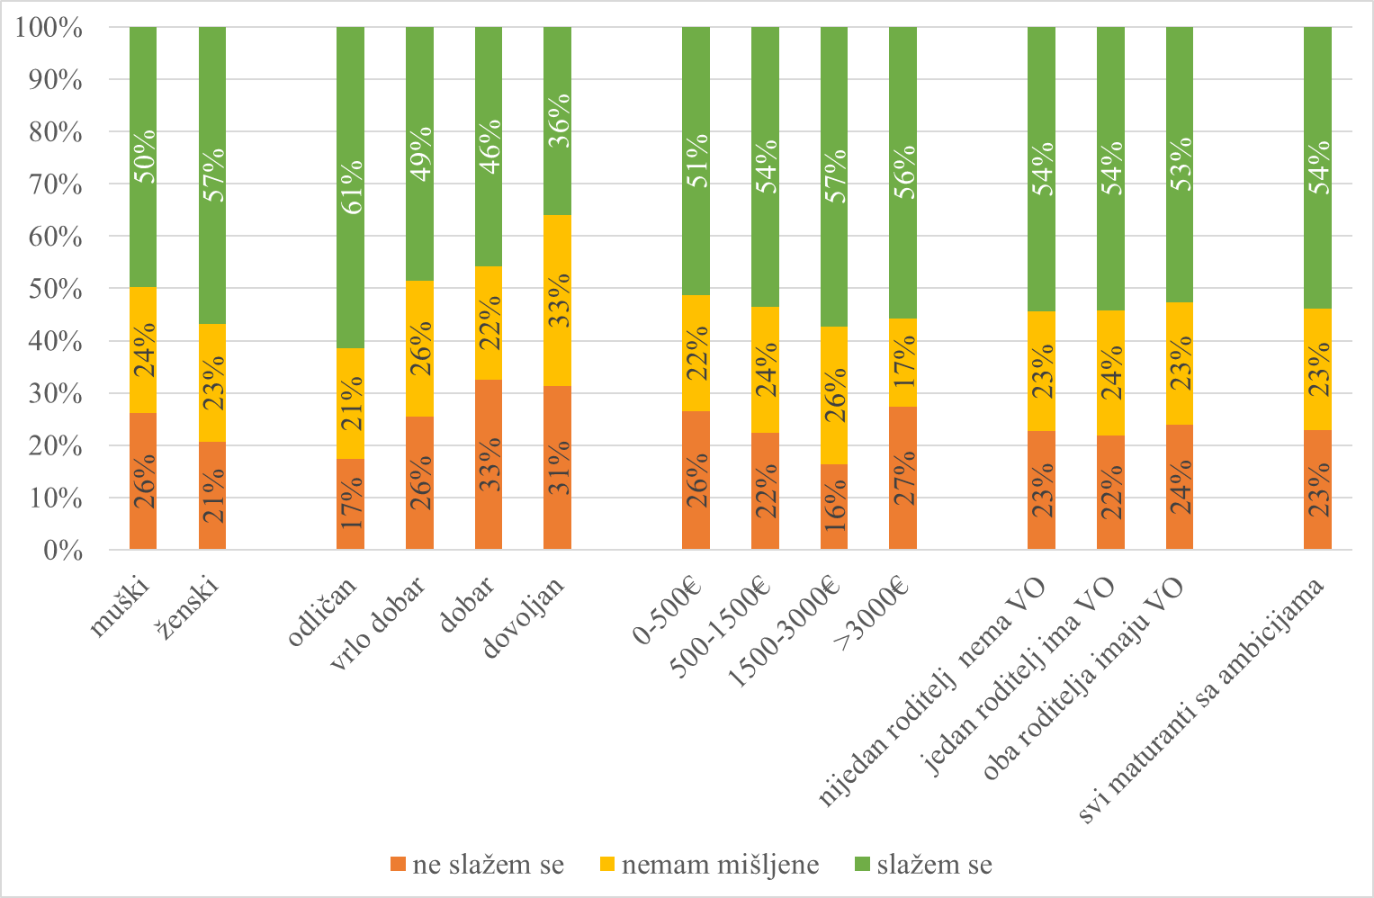
I will study to contribute to society with my future work (Only those with study ambitions)
54% want to contribute to society with their future job. That is a high figure!
Fortunately, more than half of almost all groups agree with this.
Only according to academic performance are there again clearer differences.

Slide 29
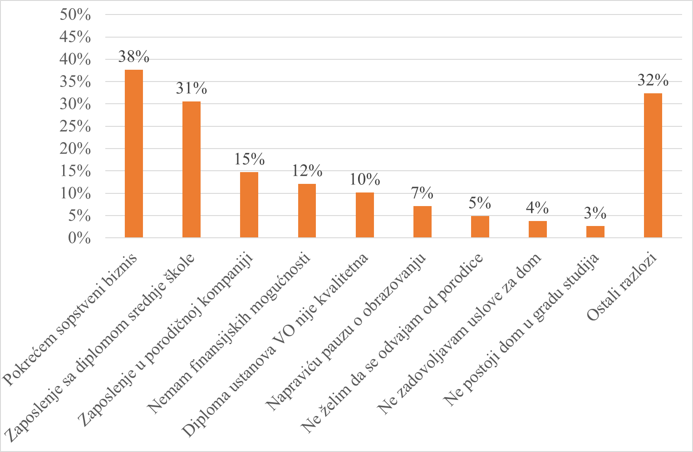
Why don't high school graduates want to continue studying? (Multiple answers possible, only those with study ambitions)
6% explicitly do not want to study. The most common reasons for this are self-employment or direct career entry.
But please note: 38% of 6% are only 2.3% of ALL school graduates and 31% of 6% are only 1.8% of ALL school graduates - so both groups are quite small and those who give other reasons for not studying are even fewer.

Slide 30
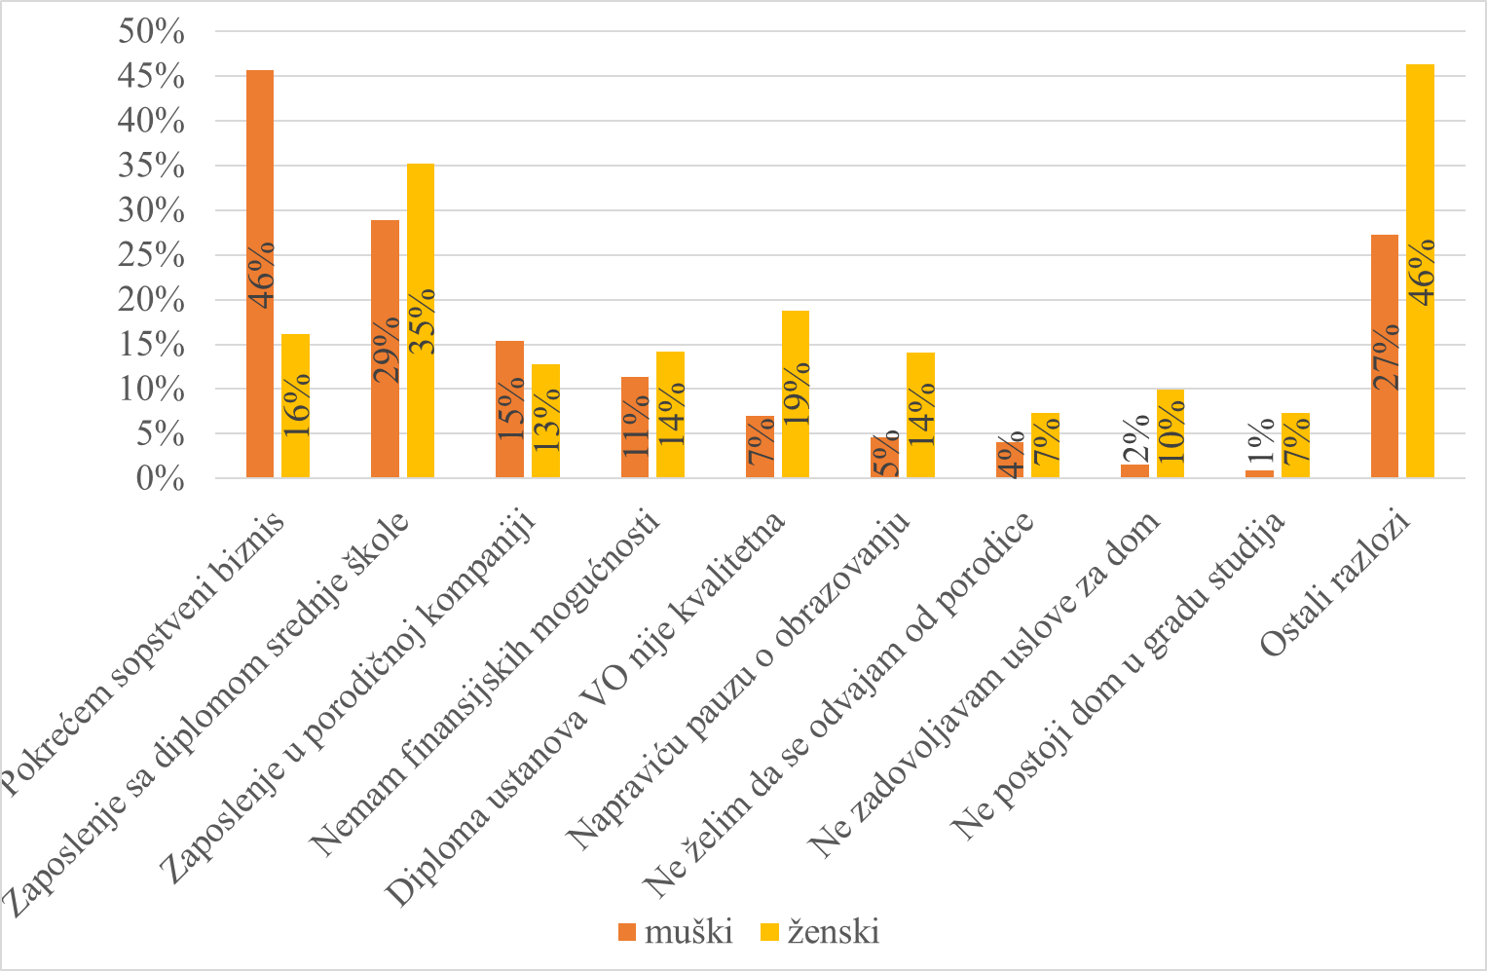
Why do high school graduates not want to continue studying? (Multiple answers possible, only those with study ambitions)
There are major gender differences as to why school graduates do not want to go to HE.
Of particular socio-political relevance are the statements from women about the lack of dormitories and from both genders that they cannot afford to study.
Unfortunately, there is no more information on the other reasons (which almost half of the women state).

Slide 31
Attributes of a higher education institution
(HEI) that are most important from the perspective of school graduates

Slide 32
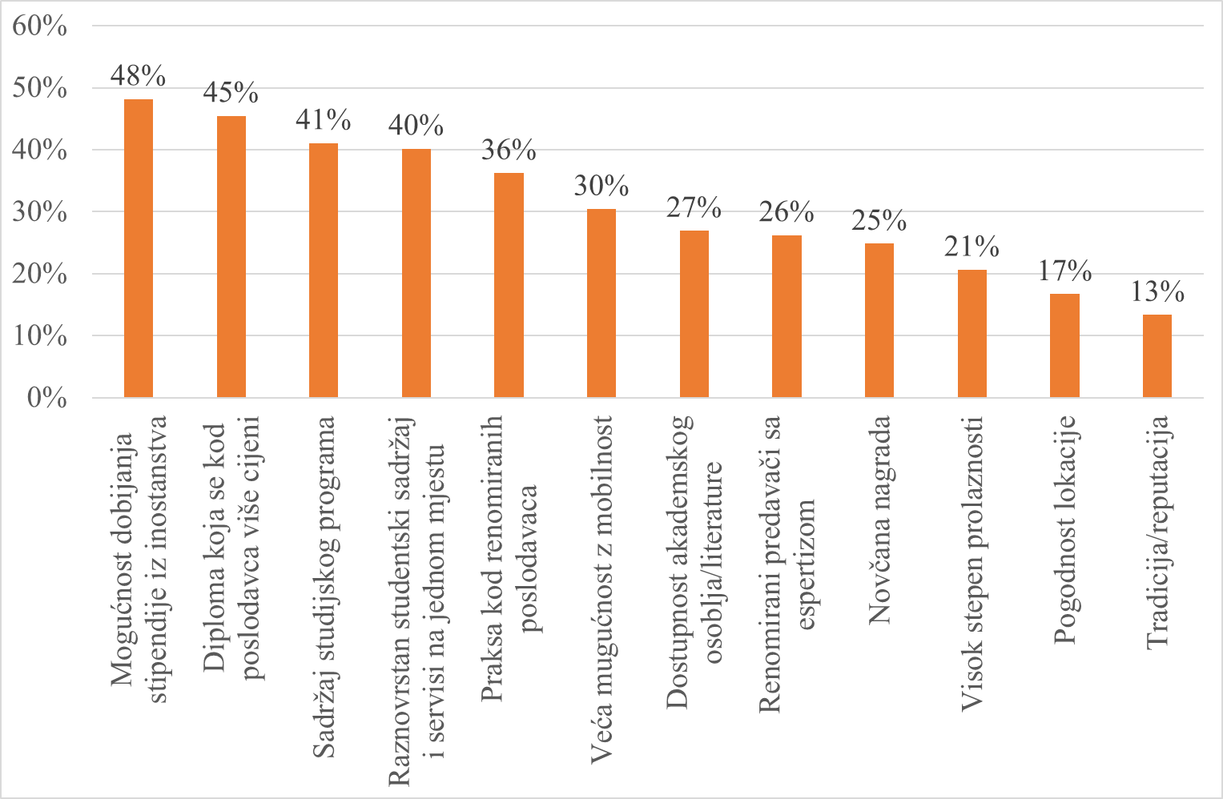
Most important attributes of a HEI
(up to 4 responses per person with study ambitions)
This gives policymakers and HEIs much food for thought. For example, few consider reputation to be important, while comparatively many consider a high graduation rate to be important - both are emphasised by less good pupils in particular. At least a quarter consider renowned teachers with recognised expertise to be important - especially excellent pupils.

Slide 33
Da li ste mišljenja da se u Crnoj Gori može steći kvalitetno visoko obrazovanje?
Od ukupno 779 otvorene odgovora, pozitivnih je bilo 553, negativnih 171,
dok je 55 maturanata bilo neutralno po ovom pitanju. Neki primjeri:
Mislim da se u Crnoj Gori teže dolazi do kvalitetnog visokog obrazovanja. Nedostatak stručnih profesora predstavlja ključni problem, što može dovesti do nedovoljne stručne osposobljenosti studenata. Osim toga, na javnim fakultetima je ograničen pristup praktičnom znanju koje studenti stiču tokom studija, što je ključno za njihovu profesionalnu pripremu.
Može, ukoliko se ukinu maturski ispiti ili nađe se zamena za maturski ispit, trebalo bi da svaki fakultet ima prijemni ispit, samim tim mogućnost za više školovanje je data i tada zapravo deca mogu da vide za šta su zaista sposobni.
Može, ali je obrazovanje bolje u inostranstvu.
Naravno da se i u Crnoj Gori može steći kvalitetno visoko obrazovanje. Koliko će osoba biti uspješna zavisi najviše od ciljeva, truda i rada te osobe.
I slažem se i ne slažem, zavisi od fakulteta koji želimo da upišemo. Fakultet koji ja želim da upišem smatram da je bolji u inostranstvu.

Slide 34
IZVORI INFORMISANJA
I NACIN DONOŠENJA ODLUKA

Slide 35
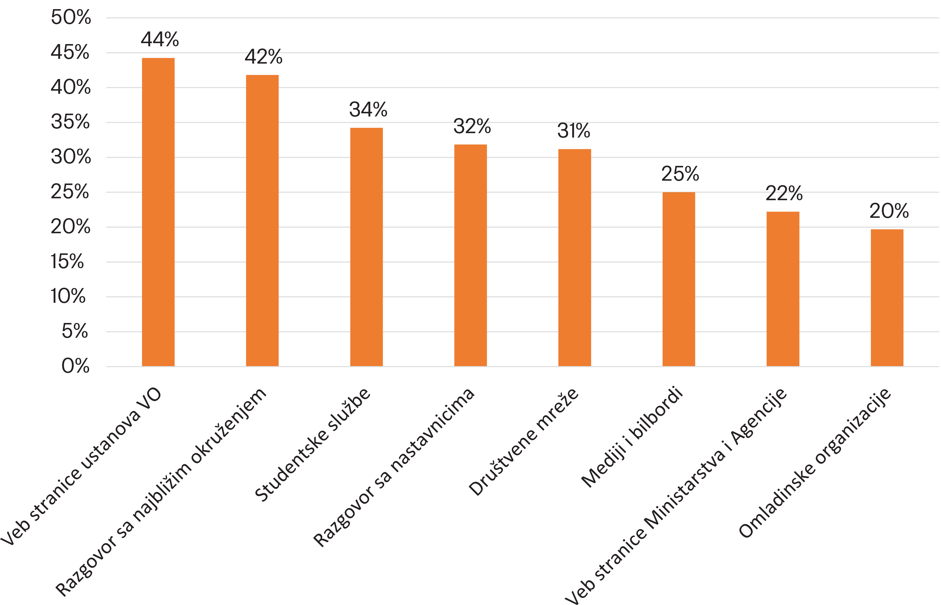
Izvori informisanja kod donošenja odluke
(samo maturanti sa ambicijama)

Slide 36
Some noticeable differences in the sources of information
As a reminder, the survey was conducted in April. Perhaps some students had not yet begun to look more closely at their future studies?
Nevertheless, 44% who use university websites appear to be very few (30% do not (yet) know, 26% explicitly deny the statement).
On average, 44% rely on conversations with their closest environment.
Among weaker students, this figure is only 12%.
They also use conversations with teachers less frequently. However,
they rely on ministry or agency websites more often than average.

Slide 37
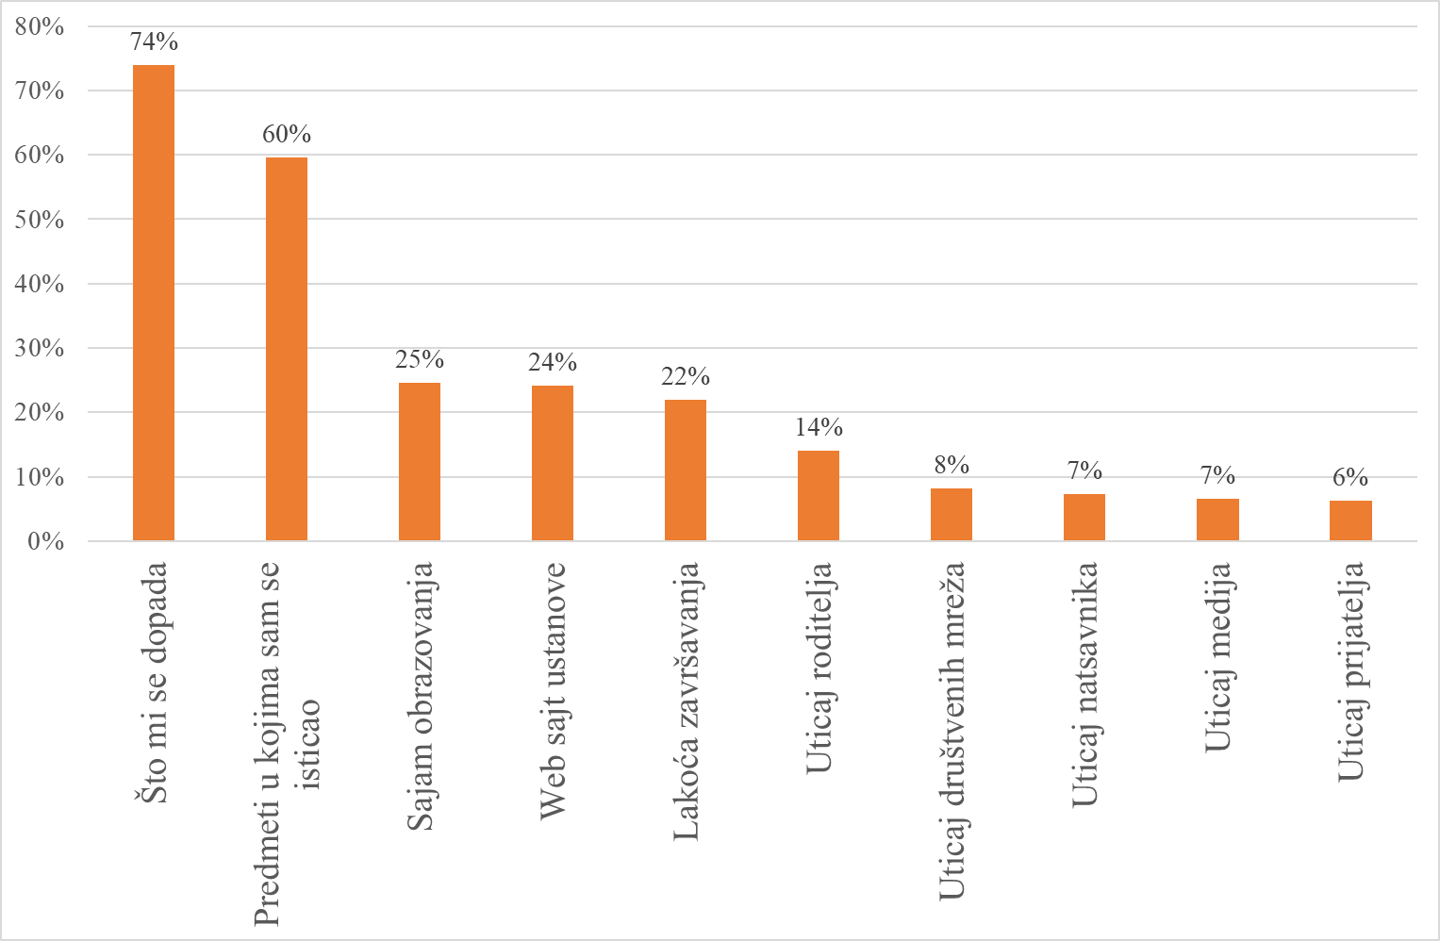
Najznačajniji činioci koji utiču na donošenje odluke za nastavak daljeg školovanja (samo maturanti sa ambicijama)
When deciding on their further educational path, high school graduates base their decision primarily on their interests and disciplinary strengths.
Here, too, there are major differences according to academic performance: only around 50% of good and adequate pupils follow their interests, and only 38% and 28% respectively follow their disciplinary strengths.

Slide 38
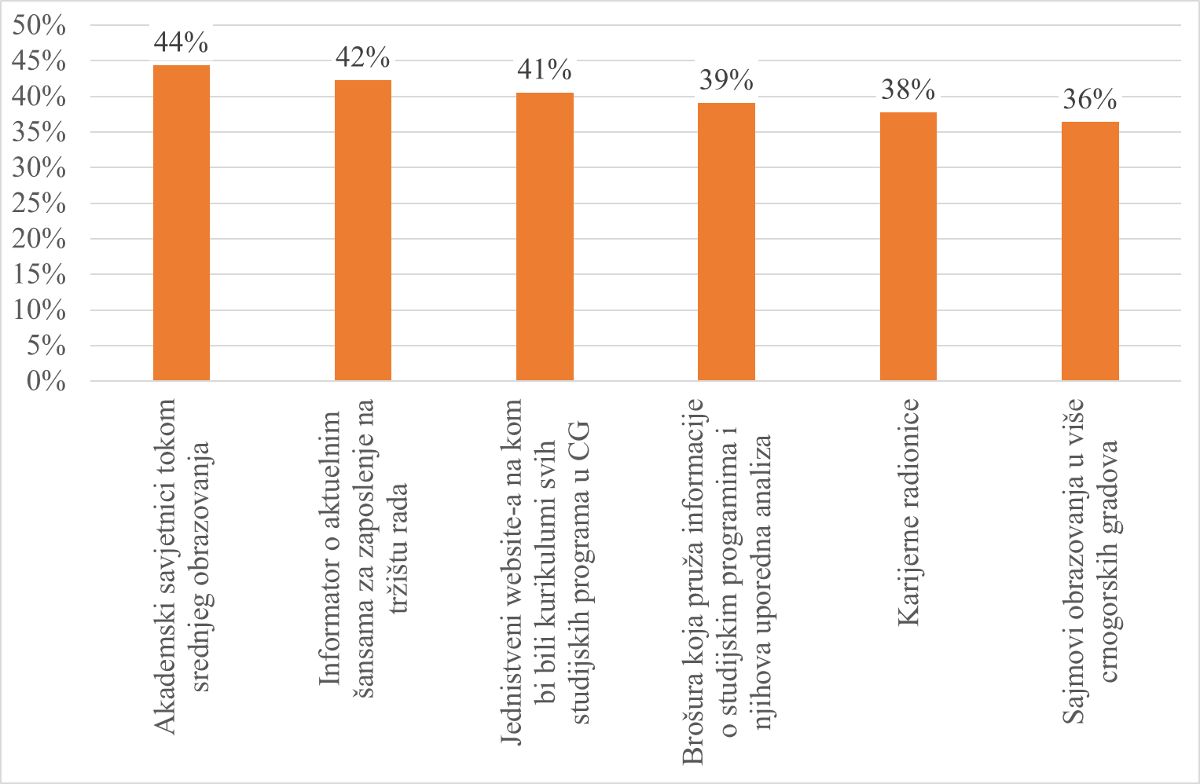
Stav maturanata o najkorisnijim alatkama koje bi im pomogle za kvalitetnije donošenje odluke
All of the proposals are met with roughly equal approval, with none standing out in particular.
Women and good students in particular have an above-average interest in all potential additional offers.
However, there is also a need to develop offers that appeal to more men and weaker pupils.

Slide 39
Da li smatrate da sistem treba da uloži dodatne napore kako bi Vam pomogao da donesete adekvatnu odluku?
Od ukupno 805 otvorenih odgovora, 563 su bila pozitivna, 232 negativna,
dok je 10 odgovora bilo neutralno. Neki primjeri:
Da omogući maturantima besplatan test za usmeravanje na dalje obrazovanje, ako su u nedoumici.
Da, da detaljnije srednjoškolcima (pogotovo gimnazijalcima) prikaže određenu struku i neke predmete na odgovarajućem fakultetu, kako funkcionišu, s obzirom na to da u gimnaziji učenici nemaju priliku da se susretnu sa takvim programom.
Da. Akademski savjetnici tokom srednjeg obrazovanja kako bi se učenici usmjerili ka ranijem razmišljanju o visokom obrazovanju i imali prilike da se kroz srednju školu više fokusiraju na predmete koji će im biti potrebni i u daljem školovanju (posebno u Gimnaziji).
Sajtovi su očajni sa deficitom informacija.
Da, mislim da bi se fakulteti trebali predstavljati učenicima trećeg razreda srednje škole, a ne maturantima koji su već pred kraj srednje.

Slide 40
Summary and recommendations

Slide 41
Summary
First insight into the social structure of school leavers, their assessment
of the higher education system and their decision-making processes
Surprisingly low correlation between social background, study ambitions and assessments - only the northern region has lower values, and its pupils have lower ambitions
Very strong correlation between school performance and study ambitions
as well as many assessments
Large lead for women in school performance - which could
become a problem in the medium term
34% plan to study at a public and 15% at a private university in MG (∑ 49%),
22% plan to study abroad and 29% do not want to study or are still undecided.

Slide 42
Summary II
63% think the quality of foreign universities is better.
47% think the quality of public universities is better
but 24% think the quality of private universities is better.
68% want to study to get a better job, 63% to expand their knowledge,
but 54% also to contribute to the development of society
All the sources of information surveyed are used by less than half
of the school leavers.
According to the high school graduates, the decision-making process is mainly based on their interests and strengths and hardly on advice from their social environment.
All the tools surveyed that could help with the decision-making process
received roughly the same level of approval - especially from those who are already better informed.

Slide 43
Further research is needed to better understand…
…the gender gap in schools and the ambitions of pupils
…students' perceptions of quality (Montenegro vs. abroad,
public vs. private higher education)
...why do title and social status still play such a big role,
while internationally skills are becoming increasingly important
and how this attitude can be changed
Ideally, a similar survey should also be conducted with university students

Slide 44
Recommendations
Regional differences (especially in the northern region) should
be reduced, as should financial barriers to university access
(dormitories, especially for women)
The agency should influence HEIs to better meet
students' expectations and at the same time improve their quality
The agency should develop standards on what information should
be included on higher education institution websites for
prospective students
The study also provides numerous suggestions for an improved
national information offer (e.g. website).

Slide 45
Recommendations II
A national academic counselling service that visits every
school several times should be set up
(pilot project in the northern region?)
Only a quarter consider education fairs to be helpful in the
decision-making process. It should therefore be analysed
whether the fairs are target group-specific and sufficient
An information brochure with all the options after the matura
would also be helpful for making more informed decisions
Any further development of counselling and information services
should always involve current high-school graduates
(especially men with less good school results)

Slide 46


Hvala vam na pažnji!

